Slide 1
Речные рыбы

Slide 2
Речные рыбы – рыбы, вся жизнь которых проходит в пресных водоЁмах: реках, озёрах, ручьях

Slide 3
Узнай рыбу:
живет в водоёмах со стоячей водой или с медленным чечением;
эта рыба – хищник;
питается рыбами, лягушками, утками;
тело длинное, похоже на бревно;
пищу проглатывает целиком;
ранней весной, когда только сойдёт лёд, самки вымётывают икру на мелководье

Slide 4
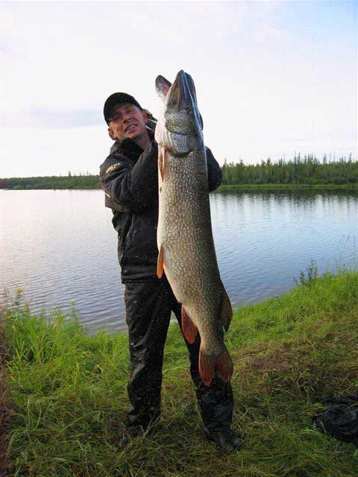
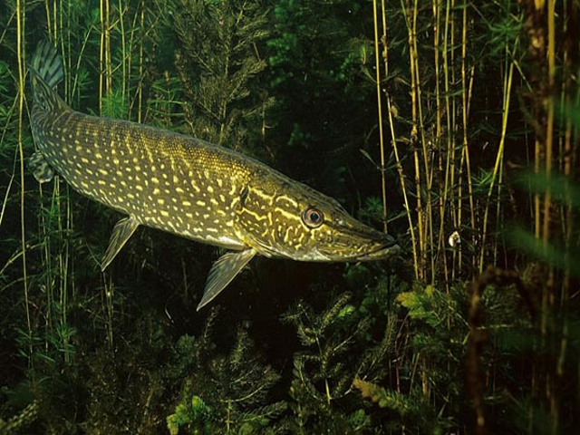
Щука

Slide 5
Узнай рыбу:
мелкие и средние предпочитают держаться в прибрежных зарослях водных растений, крупные – любят глубокие места;
питается мелкими рыбёшками, иногда поедает свою молодь;
добычу проглатывает целиком;
икру выметывает на водные растения в конце апреля, когда вода достаточно прогреется

Slide 6
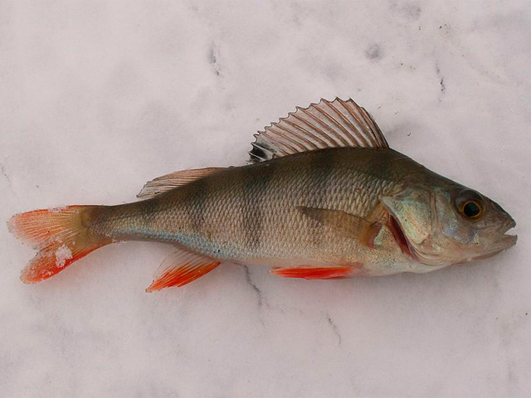
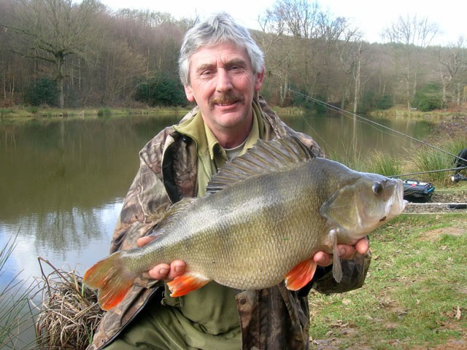
речной окунь

Slide 7
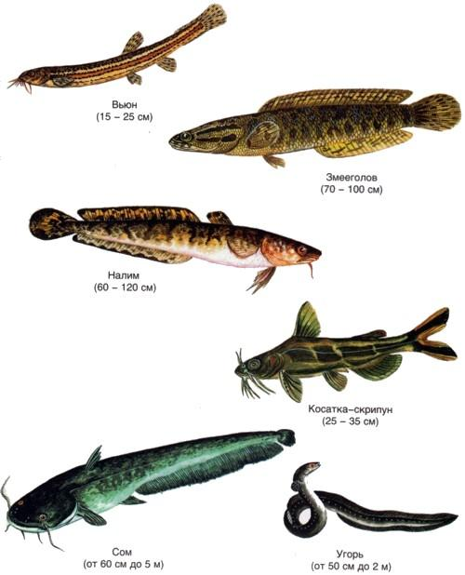

Slide 8
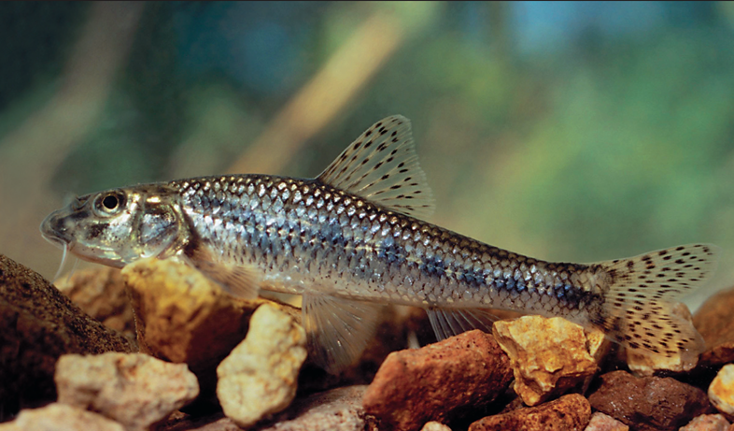
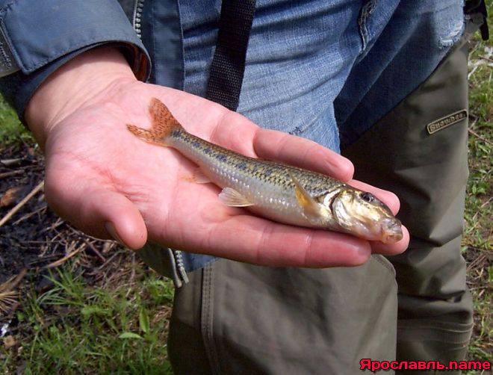
Пескарь

Slide 9
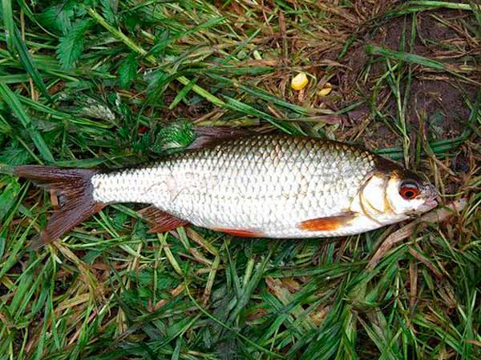
Плотва

Slide 10
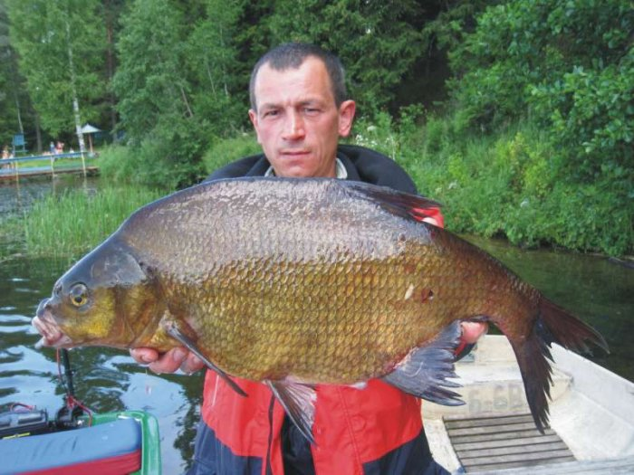
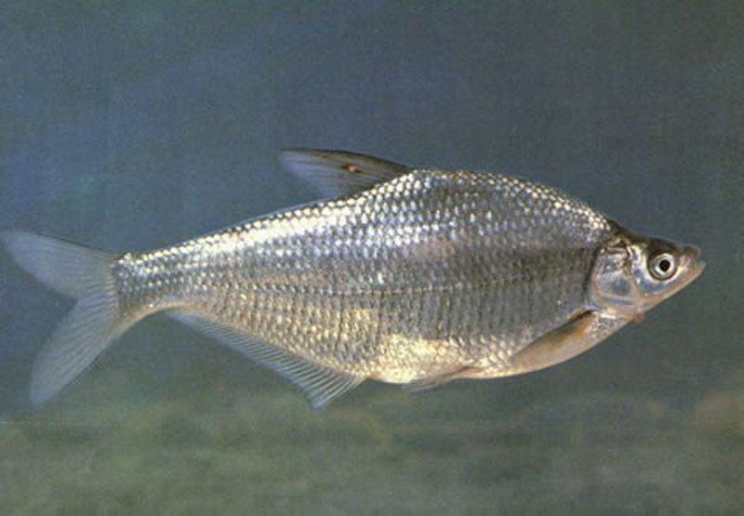
лещ

Slide 11
Задание:
1. где живут речной окунь и щука?
2. чем питаются эти рыбы?
3. Что помогает речному окуню и щуке быть незаметными во время охоты?
4. почему соседство речного окуня и щуки может нанести вред в прудах, где разводят ценных рыб?

